Slide 2
پنجمین کارگاه آموزشی درمان چاقی در بزرگسالان
تنظیم برنامه غذایی مناسب
فیروزه حسینی
گلاله اصغری
مرکز تحقیقات تغذیه و غدد درون ریز
پژوهشکده علوم غدد درون ریز و متابولیسم
دانشگاه علوم پزشکی شهید بهشتی
26 دی 1391

Slide 3
تعادل انرژی
وزن در نتیجه تعادل انرژی دریافتی و انرژی مصرفی ایجاد می شود.
افزایش انرژی مصرفی از طریق افزایش فعالیت بدنی
درمورد انرژی دریافتی راهنمای ساده و عمومی وجود ندارد:
بررسی کالری دریافتی بسیار مشکل و پیچیده است.

Slide 4
عادات تغذیه ای
نگرش کیفی برای رسیدن به محدوده انرژی دریافتی مناسب و وزن مناسب
مورد استفاده در کلینیک برای شناسایی افراد پرخطر

Slide 5
عادات تـغذیه ای تاثیـرگذار بر انرژی دریافتی
استفاده از غذاهای Fast food و غذاهای رستوران
دارای انرژی بالاتر نسبت به غذاهای آماده شده در منزل
اندازه بزرگتر پرس غذاهای رستوران و snacks
استفاده بیشتر نوجوانان و بزرگسالان در محدوده سنی 40-18 سال
استفاده از نوشیدنیهای با شکر افزودنی
استفاده از غذاهای با دانسیته انرژی بالا
استفاده از محصولات کم چرب یا پرچرب
استفاده از مواد غذایی پرفیبر در وعده های غذایی
مصرف صبحانه
توزیع کالری مناسب در وعده های غذایی

Slide 6
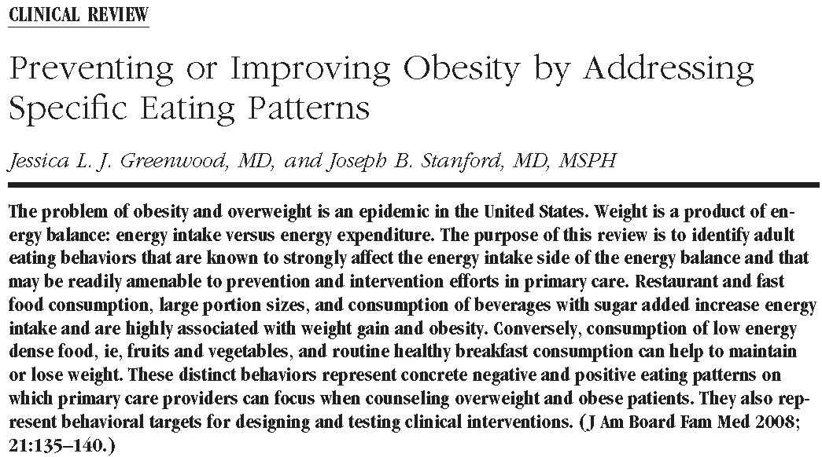

Slide 7
مداخلات تغذیه ای (تغییر در الگوهای تغذیه ای) برای رسیدن به وزن مناسب
نگرش کمی
تغییرات در ترکیب درشت مغذی ها (Low Calorie Diet)
Low fat Diet
Low Carbohydrate Diet
Adult Treatment Panel III (ATP III)
Low Glycemic Index Diet
Vegetarian Diet
رابطه معکوس بین استفاده از غلات کامل و غذاهای پرفیبر و افزایش وزن

Slide 8
مداخلات تغذیه ای (تغییر در الگوهای تغذیه ای) برای رسیدن به وزن مناسب
عدم پیروی طولانی مدت در رژیم های با محدودیت زیاد
مقدار کاهش وزن بیشتر مربوط به پیروی از رژیم است تا نوع رژیم
ریزش افراد شرکت کننده در مطالعه با محدودیت درشت مغذی ها 39-24%
پیروی از رژیم بعد از گذشت یک سال %65-50

Slide 9
مداخلات تغذیه ای (تغییر در الگوهای تغذیه ای) برای رسیدن به وزن مناسب
جبران کاهش درصد یکی از دشت مغذی ها با درشت مغذی دیگر
امکان کتواسیدوز و nephrolithiasis در رژیم کم کربوهیدرات
امکان کمبود اسیدهای چرب ضروری در رژیم های low fat
استفاده از محصولات تجاری low fat یا fat free به جای استفاده از غذاهای طبیعی کم چرب

Slide 10
مداخلات تغذیه ای (تغییر در الگوهای تغذیه ای) برای رسیدن به وزن مناسب
نتایج بهتر مطالعات با دریافت همه گروههای غذایی همراه با محدودیت انرژی و اصلاح عادات تغذیه ای
Cost effective
Available
Applicable at public health level

Slide 11
براي طراحي يك الگوي تغذيه‌اي سالم “healthful diet”
چه اصول و يا ويژگيهايي
را بايد مد نظرداشته باشيم؟

Slide 12
Healthy Diet (cont’)
اصول پنجگانه:
تامين كفايت مواد مغذي
رعايت تعادل در مصرف انواع غذاها
دريافت انرژي مطابق با فعاليتهاي روزانه و شيوه زندگي
رعايت ميانه‌روي در مصرف انواع غذاها
رعايت تنوع بین گروه ها و درون گروه های هرم راهنماي غذايي
غذاهايي كه بر پايه چنين الگويـي باشند غذاهاي با چگالـــي يا تراكم مواد مغذي بالا (Nutrient density) ناميده مي‌شوند.

Slide 13
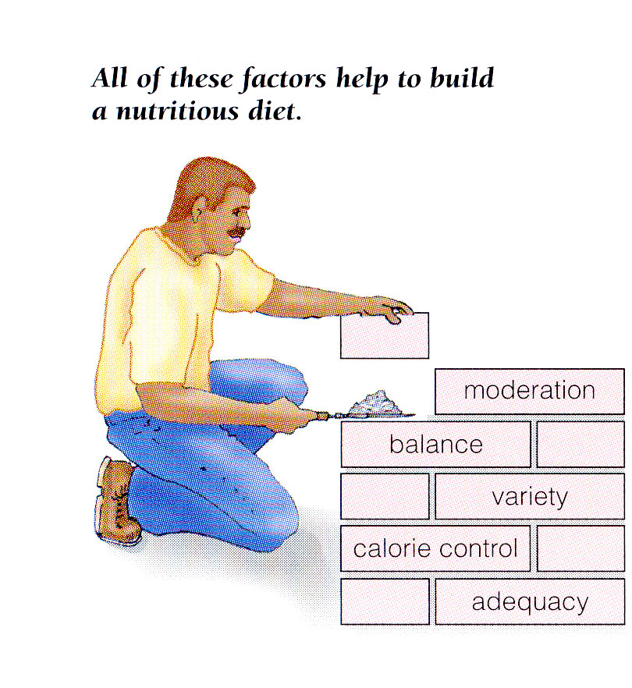

Slide 14
ابزارهای تغذیه ای
جداول استاندارد
هرم راهنمای غذایی
راهنماهای غذایی
لیست جانشینی

Slide 15
Dietary Standards
اولين استاندارد راهنماي توصيه هاي مواد مغذي درآمريكا
RDA مقادير مجاز خوراكي توصيه شده است كه FNB در سال 1941 اولین ویرایش و در سال‌ 2011 آخرين ويرايش آن را منتشر نمود
RDA جديد مقدار مواد مغذي مورد نياز 97 تا 98 درصد افراد سالم جامعه را در بر مي گیرد.
RDA مواد مغذي مي بايست به عنوان يك هدف براي دریافت افراد باشد، نه به عنوان كفايت رژيم جامعه.

Slide 16
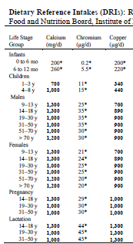
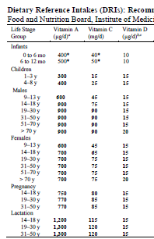
Dietary Standards

Slide 17
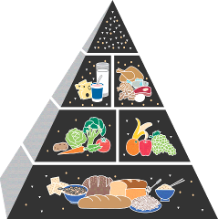
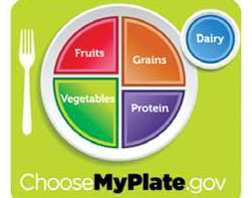
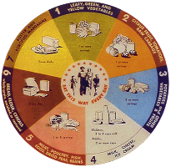
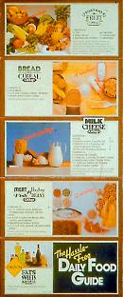
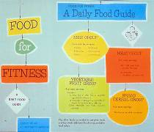
Daily Food Groups &Food guide pyramid
2010
Food for Young Children
1992
1916
1940s
Basic Seven
1970s
Food guide pyramid
1950s-1960s
2005
Basic Four
Hassle-Free Guide to a better diet
Welsh S. Nutrition today nov/dec 1992, p:6-11
Notes:
USDA has had a long history with food guidance dating back into the early 20th century.
Looking back over this history, many different food guides have been used. They represented health and nutrition concerns of the time when they were introduced.
For example,
In the 1940’s the wartime food guide promoted eating foods that provided the vitamins and minerals needed to prevent deficiencies.
In the 1950’s-1960’s the 7 food groups were simplified into a “Food for Fitness” guide, which was commonly called “The Basic Four.”
By the later 1970’s, concerns about dietary excess lead USDA to issue “The Hassle-Free Daily Food Guide,” which included a “caution” group of fats, sweets, and alcohol.
All of these food guides preceded the introduction of the original Food Guide Pyramid in 1992.
NOTE TO PRESENTER: The food guides pictured above are--
1916: Food for Young Children
1940s (1946): National Food Guide (commonly called “The Basic Seven”)
1950s-1960s (1956): Food for Fitness—A Daily Food Guide (commonly called “The Basic Four”)
1970s (1979): Hassle-Free Guide to a Better Diet
1992: Food Guide Pyramid
2005: MyPyramid

Slide 18
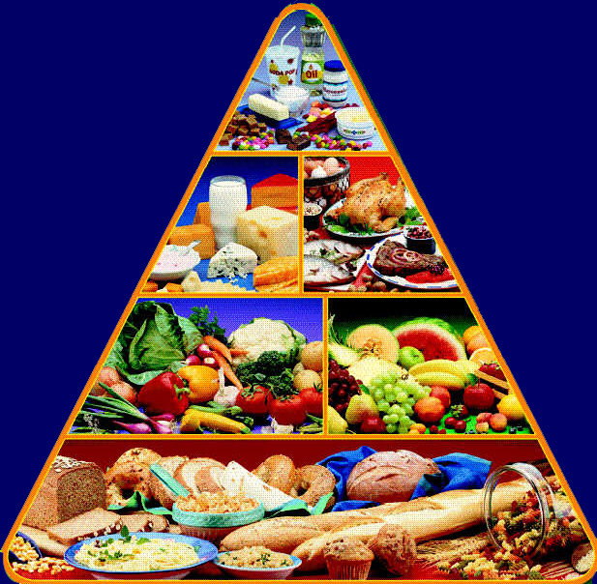
هرم راهنماي الگوي غذاي روزانه
Daily Food Groups &Food guide pyramid (con’t)
محدودیت چربی و شکرهای افزودنی
گروه لبنیات
3-2 واحد
گروه گوشت
3-2 واحد
گروه سبزی ها
5-3 واحد
گروه میوه
4-2 واحد
گروه نان و غلات
11-6 واحد

Slide 19
Daily Food Groups &Food guide pyramid (con’t)
يک واحد از گروه نان و غلات :
1 برش نان تافتون، سنگك و بربري به اندازه يك كف دست (براي نان لواش 4 كف دست) = 30 گرم
30 گرم يا نصف ليوان غلات آماده خوردن (سريال)
1يک دوم ليوان برنج و انواع ماكاروني پخته شده
يک چهارم ليوان غلات خام
3 تا4 عدد كراكر كوچك يا 2 عدد كراكر بزرگ
يک واحد از گروه لبنیات:
1 ليوان شير يا ماست
45 گرم پنير معمولي

Slide 20
Daily Food Groups &Food guide pyramid (con’t)
يک واحد از گروه سبزيها:
1 ليوان سبزيهاي خام برگدار مانند اسفناج و كاهو
نصف ليوان سبزيهاي پخته يا خام خرد شده مانند هويج خرد شده يا قارچ پخته
نصف ليوان نخود سبز، ذرت، نخود، لوبيا چيتي، عدس و جوانه گندم
سه چهارم ليوان عصاره يا آب سبزيها
1 عدد گوجه فرنگي متوسط
1 عدد سيب زميني پخته شده متوسط

Slide 21
Daily Food Groups &Food guide pyramid (con’t)
يک واحد از گروه ميوه ها :
1 عدد ميوه متوسط، مانند سيب، پرتقال، هلو و نصف گريپ فروت
1 برش هندوانه
يک چهارم طالبي
سه چهارم ليوان آب ميوه
نصف ليوان توت يا ميوه‌‌هاي ريز مانند انگور و انار
نصف ليوان كمپوت، ميوه هاي پخته شده يا قطعه قطعه شده
نصف ليوان خشكبار (انواع برگه، كشمش، توت و انجير خشك)

Slide 22
Daily Food Groups &Food guide pyramid (con’t)
يک واحد از گروه گوشت:
1 اونس گوشت:
نصف ليوان حبوبات پخته شده
يك تخم مرغ
2ق غ كره بادام زميني
2-3 اونس:
60-90 گـرم گوشـت قـرمز, ماكيـان و ماهي لخـم (بدون استـخوان) پخـته شـده
22

Slide 23
Daily Food Groups &Food guide pyramid (con’t)
براي چربي‌ها، روغن‌ها و شيريني‌ها واحدي پيشنهاد نشده است زيرا مواد مغذي كمي را شامل مي‌شوند
تامين کننده کالري رژيم
غذاهاي غني از چربي شامل كره, مارگارين, سس سالاد, روغنها, مايونز, خامه, پنير خامه‌اي, سرشير, انواع سس‌ها و چيپس سيب زميني مي‌باشند
غذاهاي غني از شكر عبارتند از آب نبات, شكلات, شيريني‌ها, كيك و نوشابه‌هاي گازدار, شربت‌ها, ژله, انواع دسرها, مرباها, شكر و عسل

Slide 24
مقدار واحد مصرفی غذا در افراد با فعاليت بدنی مختلف
Daily Food Groups &Food guide pyramid (con’t)
پسران نوجوان, مردان فعال | كودكان بالاتر از 6 سال، دختران نوجوان، زنان فعال و اغلب مردان | زنان كم تحرك، كودكان 6-2 سال، بعضي بزرگسالان | گروههاي غذائي
2800 كالري | 2200 كالري | 1600 كالري | ميزان كالري
11 | 9 | 6 | گروه نان،غلات،برنج و ماكاروني
5 | 4 | 3 | گروه سبزيها
4 | 3 | 2 | گروه ميوه‌ها
2-3 | 2-3 | 2-3 | گروه شير، ماست و پنير
3 | 2 (6 اونس) | 2 | گروه گوشت قرمز، گوشت پرندگان، ماهي، حبوبات خشك، تخم مرغ و آجيل
93 | 73 | 53 | چربي(گرم)
14 | 10 | 6 | قندهاي اضافه(قاشق مرباخوري)

Slide 26
Contents of 2010 Dietary Guidelines
Chapter 1: Introduction
Chapter 2: Balancing calories to manage weight
Chapter 3: Foods and food components to reduce
Chapter 4: Foods and nutrients to increase
Chapter 5: Building healthy eating Patterns
Chapter 6: Helping individuals make healthy choices

Slide 27
Chapter 2 Balancing calories to Manage weight
explains the concept of calorie balance
Describes environmental factors relating the epidemic of overweight and obesity
discusses diet and physical activity principles

Slide 28
Chapter 3 Foods and food components to reduce
Focuses on several dietary components that individuals generally consume in excess compared to recommendations.
Include:
sodium
solid fats (major sources of saturated fats and trans fats)
cholesterol
added sugars
refined grains
for individuals consume alcohol

Slide 29
Chapter 4 Foods and nutrients to increase
Focuses on the nutritious foods that are recommended for nutrient adequacy, disease prevention, and overall good health.
Include:
vegetables
fruits
whole grains
fat-free or low-fat milk and milk products
protein foods: seafood, lean meat and poultry, eggs, beans and peas, soy products, and unsalted nuts and seeds
oils
nutrients of public health concern including: potassium, dietary fiber, calcium, and vitamin D

Slide 30
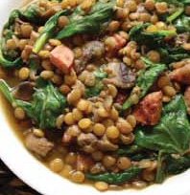
Chapter 5 Building healthy eating Patterns
The recommendations in earlier chapters combined into a healthy eating pattern.
Healthy eating patterns:
USDA Food Patterns
DASH Eating Plan

Slide 31
Chapter 6 Helping Individuals Make healthy choices
Discusses two critically important facts:
the current food and physical activity environment is influential in the nutrition and activity choices that people make
all elements of society, including individuals and families, communities, business and industry, and various levels of government, have a positive and productive role to make healthy people

Slide 32
سياهه جانشيني موادغذايي (Food Exchange Lists)
سياهه جانشيني، گروههاي غذايي را بر اساس كربوهيدرات، پروتئين و چربي تقسيم مي‌كند و درنهايت مقدار انرژي (كالري) را محاسبه مي‌كند
در واقع كار‌برد فهرست جانشيني, در برنامه نويسي غذايي مي‌باشد.
فهرست جانشيني روش مناسبي براي كنترل كالري دريافتي مي‍باشد زيرا مقداركربوهيدرات، پروتئين و چربي غذاهاي گروههاي مختلف را نشان مي‍دهد
اگر بخواهيم:
مقدار كالري و میانه روی را محاسبه نماييم: فهرست جانشيني
كفايت، تنوع، تعادل و سالم بودن رژيم خود را ارزيابي كنيم: هرم راهنماي غذا

Slide 33
Food Groups of Exchange lists
ادامه سياهه جانشيني موادغذايي (Food Exchange Lists)
شامل سه گروه اصلي :
بر پايه درشت مغذي‌ها
برآورد كالري
1)‌ گروه كربوهيدرات
2) گروه گوشت و جانشينهاي آن
3)‌ گروه چربي و روغن‌ها

Slide 34
اندازه واحدها و ميزان كربوهيدرات, پروتئين, چربي و انرژي فهرست جانشيني
فهرست |  | اندازه واحد | كربوهيدرات(گرم) |  |  | پروتئين(گرم) |  |  | چربي(گرم) |  | انرژي(كيلوكالري)
گروه كربوهيدرات
نشاسته (غلات) | 1 برش؛ ليوان |  |  | 15 |  |  | 3 |  | 1يا كمتر |  |  |  | 80
شير
- بي چربي | 1 ليوان |  |  | 12 |  |  |  | 8 |  | 0-3 |  |  | 90
-كم چرب | 1 ليوان |  |  | 12 |  |  |  | 8 |  | 5 |  |  | 120
-پرچرب | 1 ليوان |  |  | 12 |  |  |  | 8 |  | 8 |  |  | 150
سايركربوهيدرات ها | مختلف |  |  | 15 |  |  |  | متفاوت |  | متفاوت |  |  | متفاوت
ميوه | مختلف |  |  | 15 |  |  |  | - |  | - |  |  | 60
سبزي | نصف ليوان پخته يا 1 ليوان خام |  |  | 5 |  |  |  | 2 |  | - |  |  | 25
شكر، قند، مربا، عسل | 1 قاشق مربا خوري |  |  | 5 |  |  |  | - |  | - |  |  | 20
گروه گوشت و جانشين‌هاي گوشت
بسيار كم چرب |  | 30 گرم |  |  | - |  | 7 |  | 0-1 |  |  | 35
كم چرب |  | 30 گرم |  |  | - |  | 7 |  | 3 |  |  | 55
با چربي متوسط |  | 30 گرم |  |  | - |  | 7 |  | 5 |  |  | 75
پرچرب |  | 30 گرم |  |  | - |  | 7 |  | 8 |  |  | 100
●گروه چربي |  | 1 قاشق مرباخوري |  |  | - |  | - |  | 5 |  |  | 45

Slide 35
Methods of dietary assessment
Based on actually consumed foods and amounts on one or more specific days
24-hour recall
Food record
Based on individual’s perceptions of usual intake over a less precisely period of time
Food frequency questionnaires (FFQ)
Diet histories (DH)
Willett W. Nutritional epidemiology. 2th edition.1998 New York. oxford

Slide 36
Methods of dietary assessment
Characteristics of 24-hour dietary recall method:
Based on an in-depth interview
By trained dietary interviewer:
Additional foods and food preparation methods, Recipe ingredients, Brand name identification of commercial products
Have non judgmental (avoid asking questions that might influence the subject's responses)
Use open-end questions
Accuracy of dietary intake data is dependent on subjects short-term memory
Willett W. Nutritional epidemiology. 2 th edition.1998 new york. oxford

Slide 37
کار گروهی
تکمیل یادآمد غذایی 24 ساعته

Slide 38
ثبت و يادداشت غذايي
غذا بر حسب مقدار (واحد اندازه‌گيري) | تعداد واحدها (سروينگ) دريافتي از هر گروه غذايي
 | نان, غلات, برنج و ماكاروني | سبزي ها | ميوه‌ها | شير, ماست, پنير و كشك | گوشت, مرغ, ماهي, حبوبات خشك, تخم‌مرغ و آجيل
صبحانه: .............................
ميان وعده: ................................
ناهار: ............................
عصرانه: ............................
شام: ............................
قبل از خواب: ............................
جمع واحدهاي مصرفي:
جمع واحدهاي توصيه شده
امتياز

Slide 39
ثبت و يادداشت غذايي
غذا بر حسب مقدار
صبحانه: 3کف دست نان تافتون، پنیر 45گرم، چای، شکر 3قاشق مرباخوری، گردو 2مغز کامل
ميان وعده: یک عدد سیب، یک عدد ساندیس
ناهار: 10 قاشق غذاخوری برنج، کره يک قاشق مرباخوری، خورش کدو (کدو يک عدد، يک قاشق غذاخوری مايع، گوشت گوسفند 6 تکه قيمه ای، لپه 1قاشق غذاخوري)، ماست پرچرب یک لیوان
عصرانه: یک لیوان بستنی، 30 عدد مغز های مخلوط
شام: یک عدد نان لواش، سیب زمینی کوچک 2 عدد، تخم مرغ یک عدد، کره 25 گرمی یک عدد
قبل از خواب: یک برش کیک، چای

Slide 40
ثبت و يادداشت غذايي
غذا بر حسب مقدار
صبحانه: 3کف دست نان تافتون (240 کالری)، پنیر 45گرم (150کالری)، چای، شکر 3قاشق مرباخوری (60 کالری)، گردو 2مغز کامل (45 کالری)
ميان وعده: یک عدد سیب (60 کالری)، یک عدد ساندیس (120 کالری)
ناهار: 10 قاشق غذاخوری برنج (160کالری)، کره يک قاشق مرباخوری (45 کالری)، خورش کدو (کدو يک عدد (25 کالری)، يک قاشق غذاخوری روغن مايع (135 کالری)، گوشت گوسفند 6 تکه قيمه ای (150 کالری)، لپه 2قاشق غذاخوري (30 کالری)، ماست پرچرب یک لیوان (150 کالری)
عصرانه: یک لیوان بستنی (340کالری)، 30 عدد مغز های مخلوط (135کالری)
شام: یک عدد نان لواش (280 کالری)، سیب زمینی کوچک 2 عدد (160 کالری)، تخم مرغ یک عدد (75 کالری)، کره 25 گرمی یک عدد (225 کالری)
قبل از خواب: یک عدد کیک یزدی (205 کالری)، چای

Slide 41
تفسیر و تحلیل ثبت و يادداشت غذايي
آیا از تمام گروه های غذایی دریافت نموده است؟
آیا تنوع غذایی در دریافت هر یک از گروه های غذایی داشته است؟
آیا از تمام زیرگروه های سبزی ها دریافت نموده است؟
آیا از غلات کامل دریافت نموده است؟
دریافت گروه لبنیات چگونه بوده است؟ پرچرب یا کم چرب؟
نظم در دریافت وعده های غذایی داشته است؟
توزیع کالری دریافتی بین وعده های غذایی چگونه بوده است؟
نوع چربی دریافتی فرد چه بوده است؟
مجموع کالری دریافتی فرد چه قدر بوده است؟

Slide 42
خسته نباشید

Slide 43
محاسبه انرژی

